Slide 1

15、鸟语

Slide 2
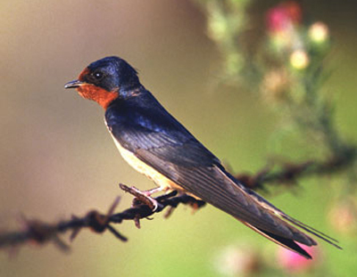


Slide 3
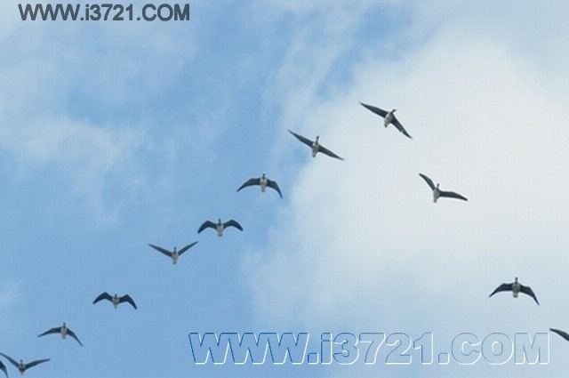

Slide 4
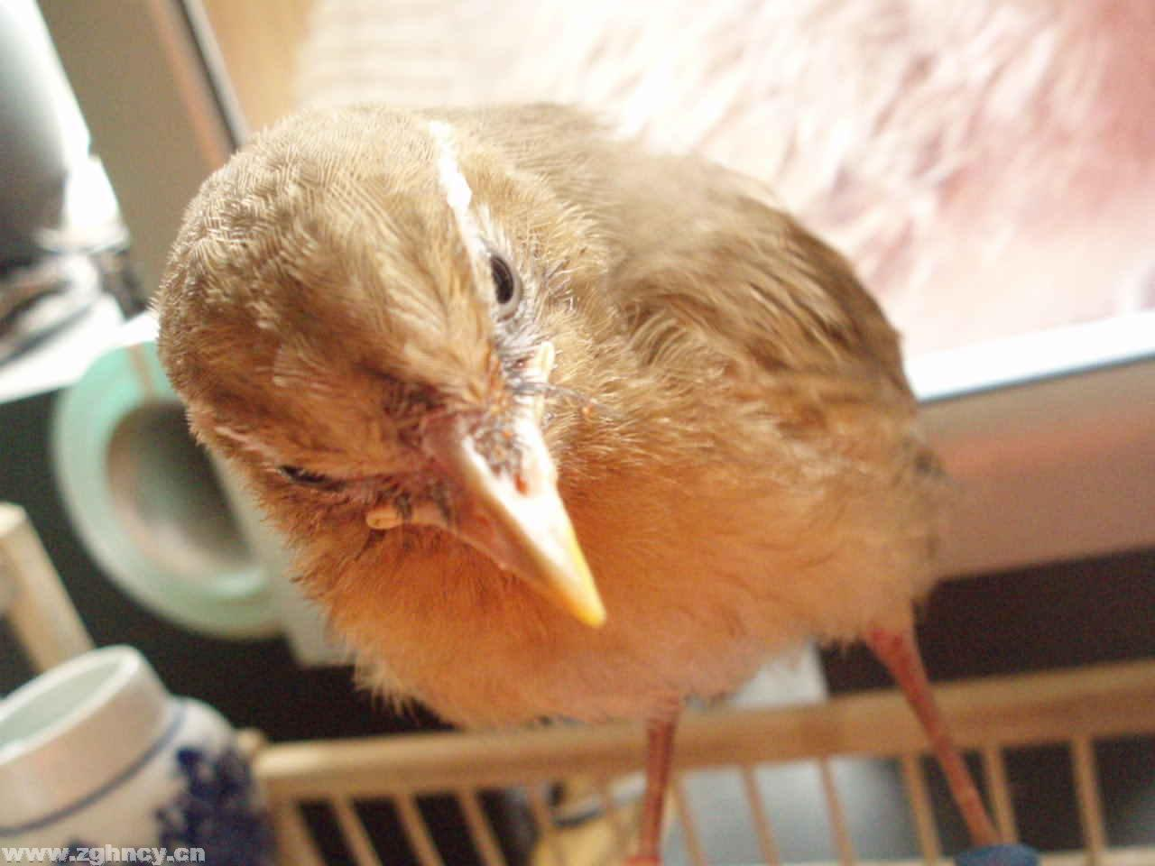

Slide 5
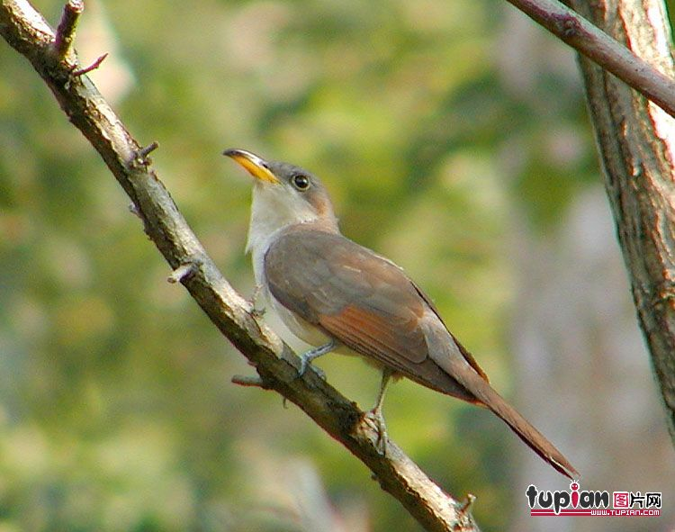

Slide 6
15、鸟语
15、鸟语
淄博和平学校
教师：邵建芳

Slide 7
阅读要求：
１、轻声自由读课文，边读边画出生字、新词，读准字音。
２、标出课文的自然段。

Slide 8
生字：
冫
冶 勤 拘 傻 怠
鹊 嗓 验 慰
冶（ ）
治（ ）

Slide 9
生词：
勤劳 通晓 安慰 无拘无束
疏忽 怠慢 猜想 倍感亲切

Slide 10
我是个在农村长大的孩子，从小就爱鸟，爱看鸟儿那美丽矫健的身姿，爱听它们的歌声和软语。

Slide 11
我多想做一个通晓鸟语的“公冶长”啊！
于是，我便经常试探着和鸟儿接近，跟它们交谈。

Slide 12
“你做什么？”
“种田织布。”
“你喜欢什么？”
“勤劳刻苦。”

Slide 13
从（ ）的燕子那里，我认识到（ ）的可贵；
从( )大雁那里，我懂得了（ ）的重要；
从（ ）的苍鹰那里，我学到了（ ）的精神……

Slide 14
鸟儿的确是我们的好朋友哇！
思考题：
你是如何理解“鸟儿的确是我们的好朋友哇！”为什么？

